Slide 1
Письменники рідного краю
Виконав учень 6 класу
Приходько Андрій
Керівник вчитель української літератури
Кияниця Інна Юріївна

Slide 2
Мета проекту :
Ознайомитися з творчістю письменників рідного краю
ГРИГОРІЙ КОСИНКА

Slide 3
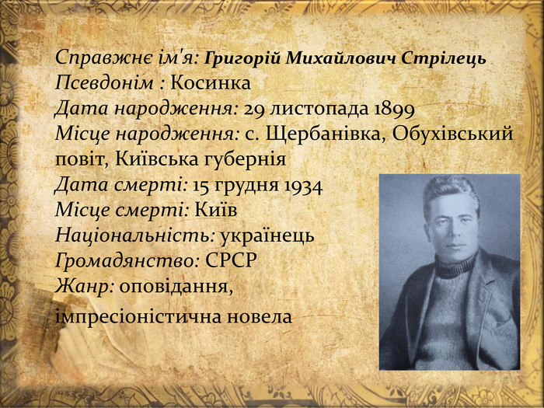

Slide 4
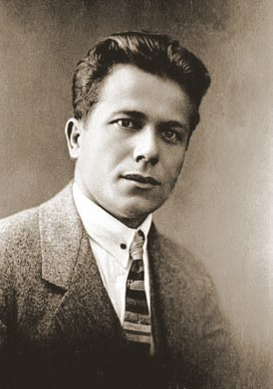
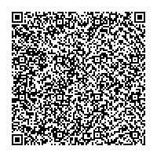
ГРИГОРІЙ МИХАЙЛОВИЧ КОСИНКА

Slide 5
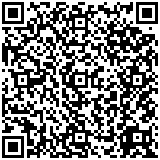
Дитинство письменника
Він, і ще 5 дітей росли у страшній бідності.
Малий Грицько рідко ходив до школи, адже змушений був працював на панських економія, а згодом на цукроварні. Це не дуже щасливе дитинство залишило назавжди відгомін у свідомості митця, він до кінця життя любив простих людей, і ненавидів заможних. І завжди неохоче згадував про те, як був малим.
Григорій два класи провчився у школі у селі Красний кут, але саме дід навчив хлопця грамоті і читанню, а батько, повертаючись із заробітків привозив різні книжки.
Перша українська книжка, яку прочитав Григорій Косинка

Slide 6
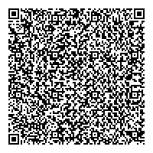
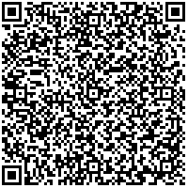
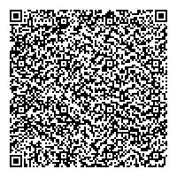
Юний та дорослий

Slide 7
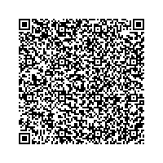
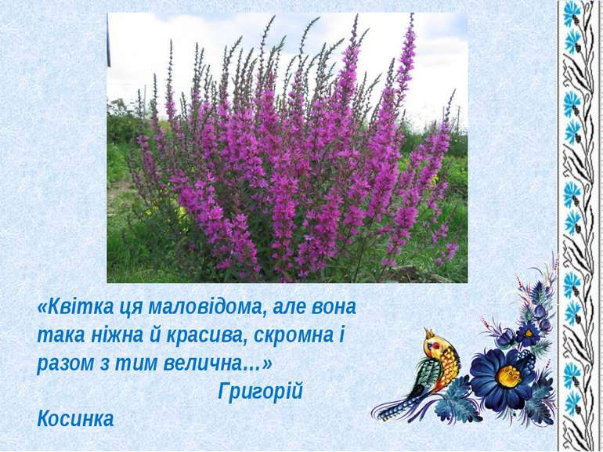
“ Чому саме Косинка ? “

Slide 8
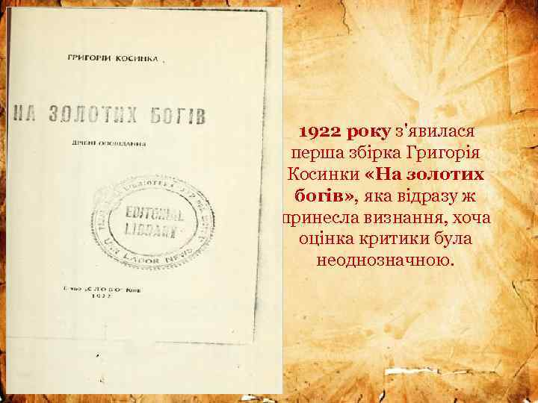
Перша збірка

Slide 9
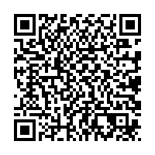
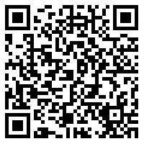
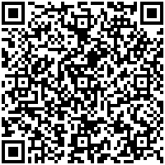
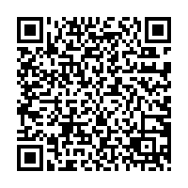
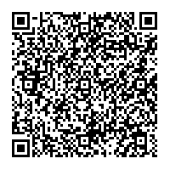
Творча спадщина письменника

Slide 10
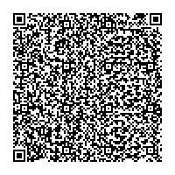
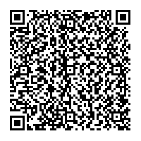
Реалізм у творчості Григорія Косинки

Slide 11
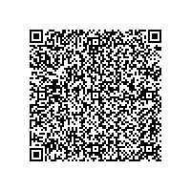
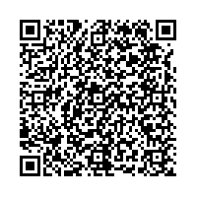
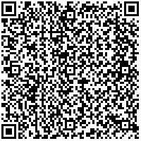
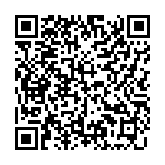

Slide 12
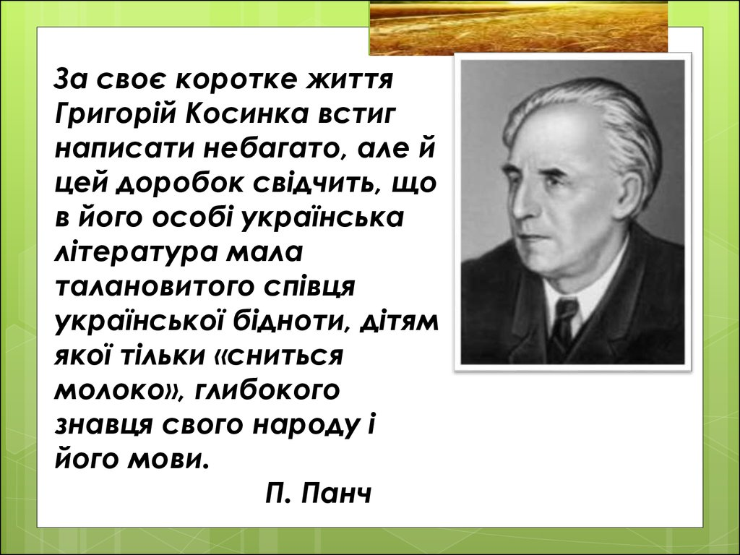
Український письменник

Slide 13
Інформаційні джерела
https://ukrclassic.com.ua
https://uk.wikipedia.org

Slide 14
Дякую за увагу

